Slide 1

Don Joe
주가예측 프로젝트
Stock Analysis and Machine learning
돈조

Slide 2





돈조
주가예측 프로젝트
INTRODUCE TEAM MEMBER
문혜경
신섭재
김보수
박종성
정우진

Slide 3
CONTENTS
01 몬테카를로 시뮬레이션
02 MVAR 프로젝트
03 Kospi와 외국환
04 주가변화 알림이
05 기사 감성분석
공통주제
신섭재 & 문혜경
박종성
김보수
정우진

Slide 4
01
몬테카를로 시뮬레이션
몬테카를로를 이용한 주가예측

Slide 5

돈조
주가예측 프로젝트
NAME OF SUBJECT
몬테카를로 시뮬레이션
" 주가에 시계열 예측보다 더 재밌는 방법이 뭐가 있을까?"
몬테카를로 모델을 활용한 Facebook Prophet 모델과 단순 Facebook Prophet을 활용한 시계열 예측의 정확도 비교

Slide 6
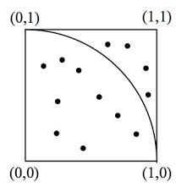
돈조
주가예측 프로젝트
몬테카를로 시뮬레이션
몬테카를로 방식이란?
큰 수의 법칙: 큰 모집단에서 무작위로 뽑은 표본의 평균이 전체 모집단의 평균과 가까울 가능성이 높다는 법칙.
사용 처: 미지수의 근사치를 얻고 싶을 때.
ex) 파이 값을 얻고 싶을 때. 랜덤포레스트

Slide 7
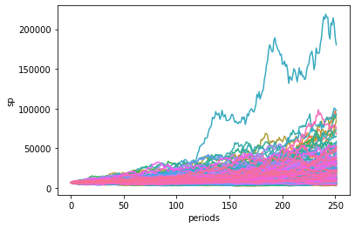
돈조
주가예측 프로젝트
몬테카를로 시뮬레이션 주식 적용 적용
주식 예측 모델에 주식의 수익률과 변동률, 그리고 0 ~ 1 사이의 랜덤 값을 통해 무수히 많은 시뮬레이션을 통해 얻어낸 샘플로, 큰 수의 법칙을 활용해 미래 주식값의 모집단의 평균을 예측하는 것이다.
하지만.
실제 몬테카를로 모델을 활용한 주식 예측은
효과를 보기 어려움.

Slide 8

돈조
주가예측 프로젝트
몬테카를로 법칙으로 주식값을 예측하기 어려운 이유
도박사의 오류
이상 값이 발생했을 경우 다시 기대값으로 회귀할 것이라 믿는 것.
ex) 룰렛에 24번 동안 검은 색이 나오자 수많은 사람이 25번째에는 빨간색이 나올 것이라 배팅함.
-> 작은 샘플의 이상치만으로 이상적 기대치로의 회귀를 기대함.
-> 몬테카를로 방식도 몇번의 시뮬레이션을 돌려야 미래의 모집단을 얻을 지 알 수 없는 상황에서 미래의 평균값이 나올 것이라 예측

Slide 9

돈조
주가예측 프로젝트
몬테카를로 시뮬레이션
" 그렇다면 몬테카를로 방식을 어떻게 해야 더 정확하게 만들 수 있을까?"

Slide 10

돈조
주가예측 프로젝트
몬테카를로 시뮬레이션
몬테카를로 공식
Random 확률
시계열 예측
몬테카를로 주식예측 방식에서는 단순 랜덤 값을 이용해 주식값의 미래 모집단 기대값을 예측하려고 함. -> 실패
랜덤 값 대신에 비교적 정확한 시계열 예측 데이터의 경향성 있는 값을 넣는다면 더 정확한 값을 예측 할 수 있지 않을까?

Slide 11

돈조
주가예측 프로젝트
FB Prophet
Sean J. Taylor, Benjamin Letham 의 Forecasting at scale이라는 페이퍼로부터 구축된 시계열 예측 패키지
시계열 예측의 대중화를 위해 제작됨
개별적 특징을 가진 다양한 예측문제를 다루기 위해 개발
결측치에 대응 가능하며 비교적 빠른 학습
일반적인 경우 기본값만 사용해도 높은 성능 도출 가능

Slide 12
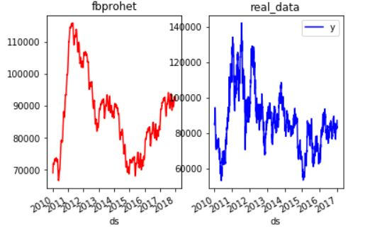
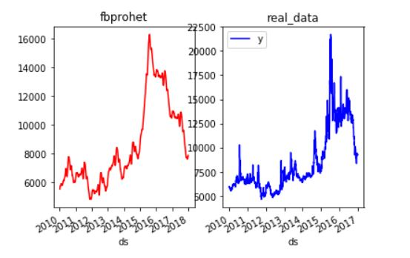
돈조
주가예측 프로젝트
fbprophet 과 주식의 트랜드 비교
예측 값의 주말을 제외한 주식가격의 Close 값을 기준으로 한 예측(랜덤으로 고른 주식) 예측 ->
예측 값이 비교적 트랜드를 반영한다는 것을 알 수 있다.

Slide 13
돈조
주가예측 프로젝트
시계열 예측을 몬테 카를로에 적용 테스트
1. 모델 훈련 기간 정하기
“예측시작”
기간 고정
훈련기간 1년
훈련기간
1년
예측기간
1년
훈련기간
1년
훈련기간
1년
“예측종료” 기간고정
점차 훈련기간을 1년 씩 늘려 감

Slide 14
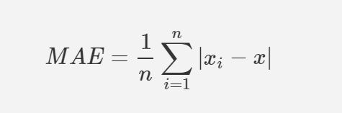
돈조
주가예측 프로젝트
시계열 예측을 몬테 카를로에 적용 테스트
2. 오차 측정 도구 : MAE(mean_absolute_error)
Xi : 측정값
X : 실제 값
n : 시계열 예측 측정 개수
즉, 측정값과 실제 값의 차이의 절대값의 평균을 구하는 방식이다.

Slide 15
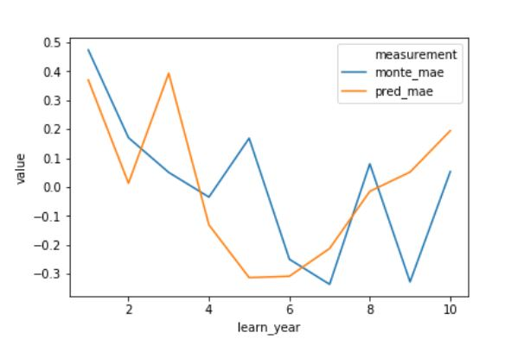
돈조
주가예측 프로젝트
시계열 예측을 몬테 카를로에 적용 테스트
학습량 테스트 결과
monte_mae : 몬테카를에 fbprophet을 적용했을 때의 MAE 표준화 값
pred_mae : fbprophet 모델만을 이용했을 때 MAE 표준화 값
2개의 mae 평균값을 비교하기 위해 z스코어를 사용함.
(xi - barX) / sig -> z 스코어
6년차까지 mae가 떨어지다가 학습량이 더 늘어 날 경우 mae 가 늘어나는 경향을 보여줌.
학습량은 6년이 최적이라는 결론을 얻음.

Slide 16
돈조
주가예측 프로젝트
시계열 예측을 몬테 카를로에 적용 테스트
15일
15일
15일
6년
6년
6년
훈련기간
훈련기간
훈련기간
15일
15일
15일
예측기간
예측기간
예측기간
Epoch 1
Epoch 2
Epoch 3
순수 시계열 데이터와 fbprophet 적용 몬테카를로 모델 테스트 방식: Walk Forward 방식

Slide 17
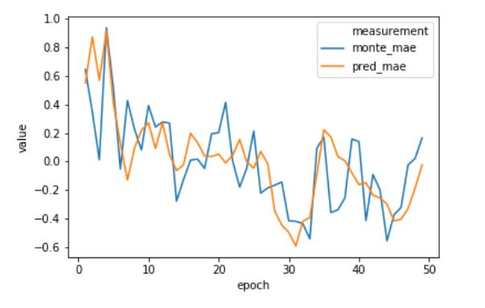
돈조
주가예측 프로젝트
시계열 예측을 몬테 카를로에 적용 테스트
Work Forward Test 결과 :
918개 기업 중 랜덤으로 뽑은 30개 기업 대상 2016년 이후 15일 단위 Walk Forward 방식 측정

Slide 18
돈조
주가예측 프로젝트
시계열 예측을 몬테 카를로에 적용 테스트
Work Forward Test 결과 :
 | mae 평균 | mae 표준편차
fbprophet & 몬테카를로 | 6.910572 / 10 ^ 17 | 0.318159
순수 fbprophet | -4.743938 / 10 ^ 18 | 0.316823
T-test p-value | 0.99

Slide 19
돈조
주가예측 프로젝트
시계열 예측을 몬테 카를로에 적용 테스트
보완할 점
결론적으로 fbprophet을 이용한 몬테카를로 모델은 순수 fbprophet 시계열 데이터 모델에 비해 좋은 성능을 보여주지 못하는 것으로 나타남.
그러나 fbprophet과 몬테카를로 모델의 mae 평균의 t-test 의 p-value는 100% 가까워 두 모델의 평균의 차이는 우연에 의한 것으로 나타났고 사실상 둘의 평균은 같다는 결론에 도달하였다.

Slide 20

돈조
주가예측 프로젝트
시계열 예측을 몬테 카를로에 적용 테스트
결론
과거 데이터만으로는 미래데이터 추론에 부족함
과거 데이터 뿐만 아니라 현재의 데이터를 포함하여 추론 모델을 만들 필요성 인식

Slide 21
02
MVAR Project
최소분산 포트폴리오

Slide 22
돈조
주가예측 프로젝트
최소분산투자 프로젝트 목차
STEP1
STEP2
STEP3
STEP4
STEP5
개발배경
서비스 개요
서비스 설계
모델링
구현

Slide 23
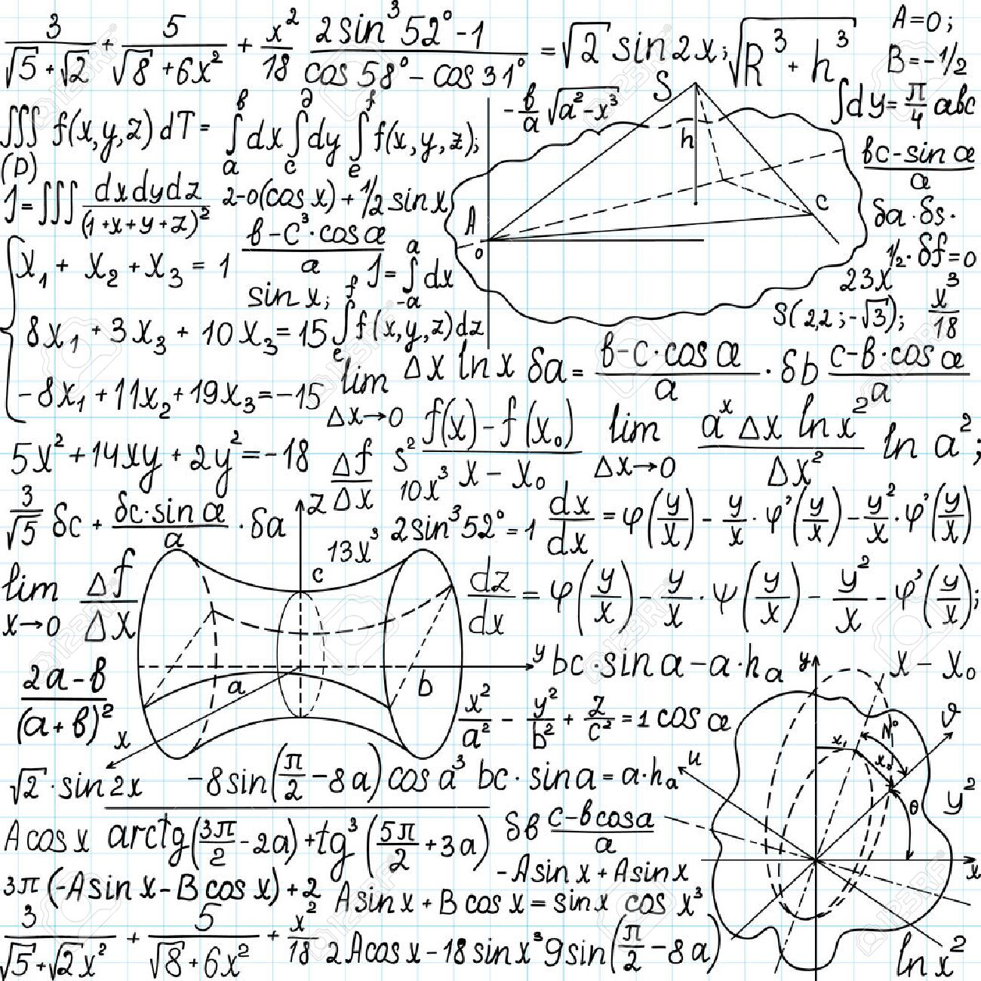

돈조
주가예측 프로젝트
개발배경
머신러닝과 금융공학의 접목
다수의 주식을 포함하는 포트폴리오의 이익률과 변동률에 따른 적절한 투자
비중 결정.
금융공학
머신러닝
추후 개발할 시스템 트레이딩 머신의 포트폴리오 비중 결정 컴포넌트 개발

Slide 24
돈조
주가예측 프로젝트
서비스개요
기획 이유
자신이 원하는 주식을 하이퍼 파라미터에 따라 자동으로 비중을 정하여 투자 할 수 있도록 비중 추천 시스템을 만드는 것.
핵심 서비스
원하는 주식을 입력하고 원하는 수익률 계산 구간과 백테스트 구간을 지정하고, 그외 파라미터를 지정하면 자동으로 백테스트를 수행하여 결과를 보여준다. 사용자는 백테스트 결과를 파악하여 원하는 주식의 투자 비중을 예측할 수 있다.

Slide 25

돈조
주가예측 프로젝트
서비스 설계

Slide 26
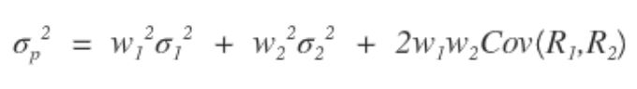
돈조
주가예측 프로젝트
모델링
사용한 모델
MVAR model (Minimum VARiance model)
경사 하강법을 사용하여 분산공식의 최소값이 되는 주식들의 비중을 알아낸다.
포트폴리오의 분산을 구하는 공식
w : 주식 비중
sigma : 주식 변동률
R1 : 주식 수익률
Cov : 공분산

Slide 27
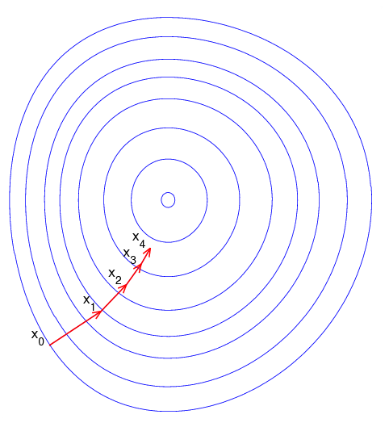
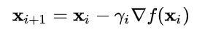
돈조
주가예측 프로젝트
모델링
경사하강법 Gradient Descent
경사 하강법은 근삿값을 발견하기 위한 최적화 알고리즘.
함수의 기울기를 구하여 기울기가 낮은 쪽으로 계속 이동시켜서 극값에 이를 때까지 반복한다.

Slide 28
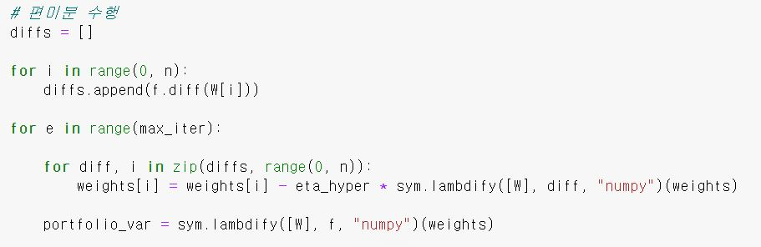
돈조
주가예측 프로젝트
모델링
구현

Slide 29
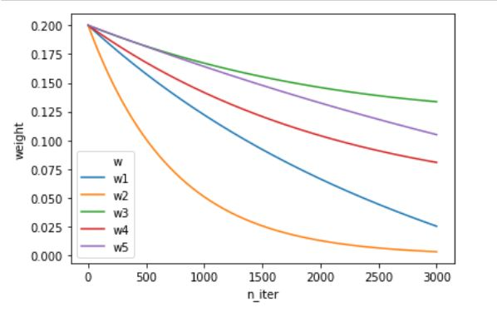
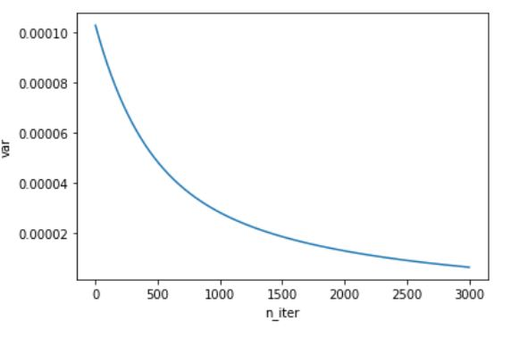
돈조
주가예측 프로젝트
모델링
실제로 편미분을 이용해 경사하강법은 제대로 작동 하는가?
세타 값들이 개별적으로 작아짐에 따라 분산 역시 작아짐을 볼 수 가 있다.
세타 값
분산 값

Slide 30

돈조
주가예측 프로젝트
결과물

Slide 31
돈조
주가예측 프로젝트
개선점
문제점
하락장에 제대로 반응하지 못함.
주식 종목을 정하는 로직이 존재하지 않아, 주식 종목 선택에 따라 편차가 심함.
금융공학 및 주식에 대한 도메인 지식 부족
개선점
하락장에 대응가능한 리벨런싱 로직 개발
최적 주식 종목을 정하는 모델 개발
금융공학과 머신러닝 이론에 대한 도메인 지식 습득과 적용방안 개발.
목표
하락장에 대응가능한 일정 수익률을 높은 확률로 보장해 주는 트레이딩 모델 개발

Slide 32
03
Kospi와 외국환
외국환을 이용한 Kospi지수 예측

Slide 33
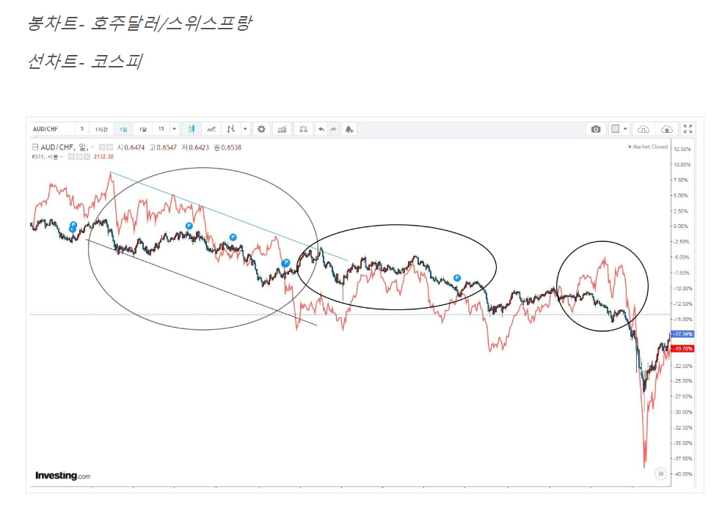
돈조
주가예측 프로젝트
Kospi와 외국환
KOSPI의 일 상승/하락에 대한 외국환(호주달러, 스위스프랑)의 일 상승/하락의 선행성
일반적으로, KOSPI 하강 국면에는 호주달러 하락, 스위스 프랑은 상승
1일 혹은, 수일 전에 외환의 움직임이 코스피 상승하락을 예측할 수 있는지 상승과 하락으로 분류

Slide 34
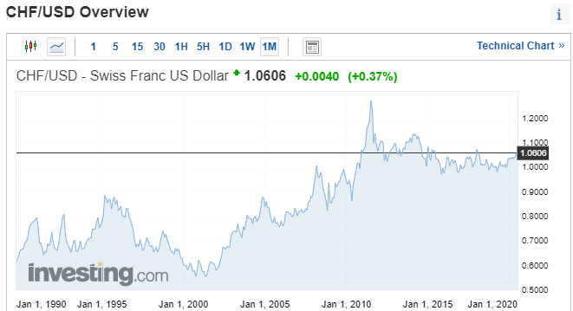
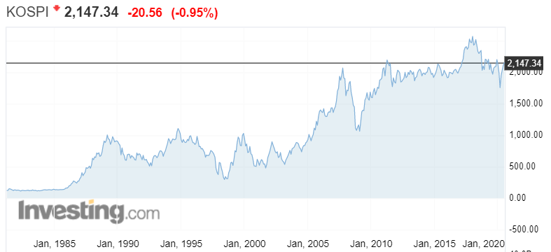
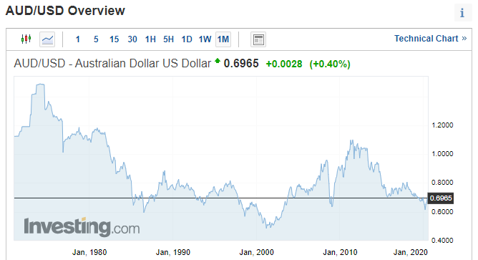
돈조
주가예측 프로젝트
Kospi와 외국환
AUD(호주달러) /CHF(스위스프랑) 계수의 , KOSPI 선행성에 대한 검증분석
전처리 데이터
 | AUD / CHF |  |  | KOSPI
날짜 | 마감지수 | 지수의 일 등락폭 | 등락여부 | 마감지수 | 지수의 일 등락폭 | 지수의 일 등락폭
2000-01-04 | 1.0189 | -1.07 | -1 | 1059.04 | 3.01 | 1

Slide 35
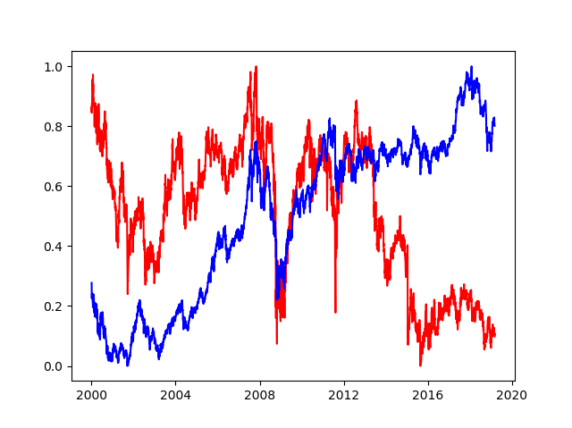
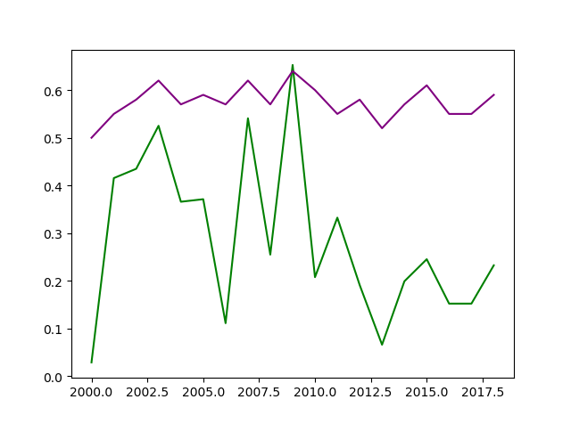
돈조
주가예측 프로젝트
Kospi와 외국환
AUD/CHF, KOSPI의 상관관계 : 0.3 (낮은 상관)
AUD/CHF가 KOSPI에 하루 선행할 때, 지표(positive)
AUD/CHF, KOSPI의 정규화 그래프
 | 수익률(1일 매매) | 정확도
20년 | 534% | 58%
10년 주기 | 364% 169% | 58% 57%
→ 특정 기간을 제외하고 선행성이 있어 보임
투자지표로서는 약하지만
장기방향성 배팅에는 참고가능

Slide 36
04
주가변화 알림이
Nasdaq 주가 변화 알림 서비스

Slide 37
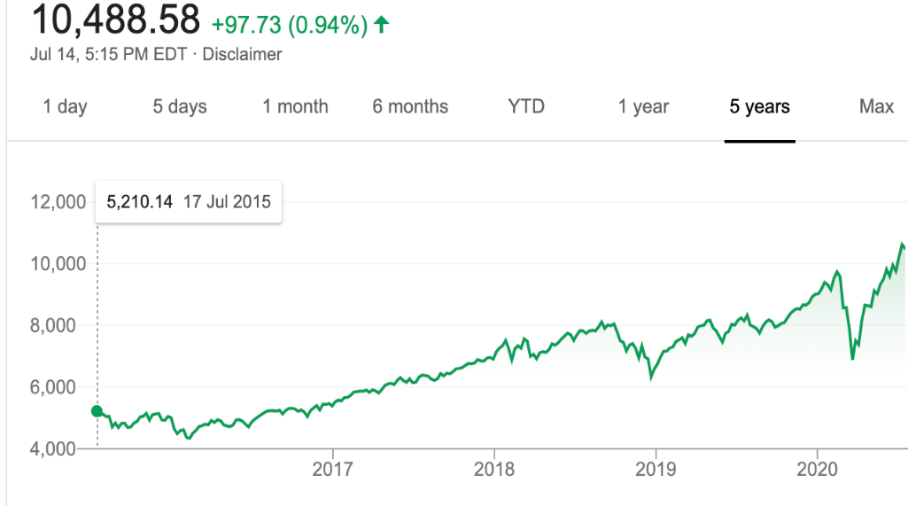
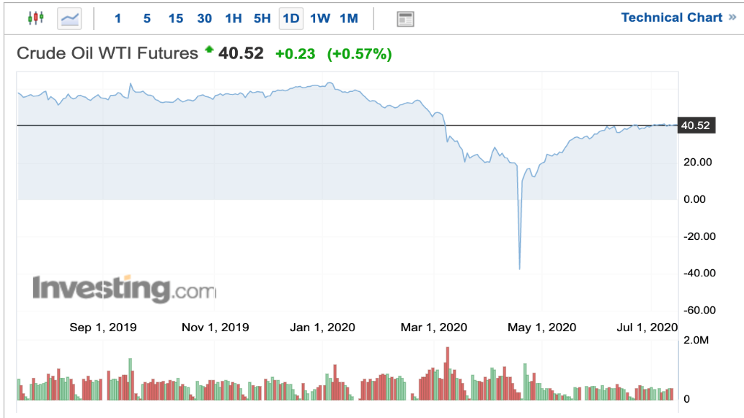
돈조
주가예측 프로젝트
예측불허의 변동성 장세가 지속
미국 NASDAQ 지수 하루 최대 변동폭 (1971 ~ 2020. 7)
Rank | Date | Close | Day High | Day Low | Point Swing | Net Change
1 | 2020-03-13 | 7,874.23 | 7,875.93 | 7,219.09 | 656.84 | +672.43
2 | 2000-04-04 | 4,148.89 | 4,283.45 | 3,649.11 | 634.34 | −74.79
3 | 2020-03-17 | 7,334.78 | 7,406.23 | 6,828.91 | 577.32 | +430.19
4 | 2020-03-16 | 6,904.59 | 7,422.20 | 6,882.86 | 539.34 | −970.28
5 | 2020-03-12 | 7,201.80 | 7,712.33 | 7,194.67 | 517.66 | −750.25
6 | 2020-03-20 | 6,879.31 | 7,354.44 | 6,854.67 | 499.77 | −271.27
7 | 2020-03-18 | 6,989.84 | 7,182.83 | 6,686.36 | 496.47 | −344.94
8 | 2020-03-19 | 7,150.58 | 7,341.38 | 6,858.38 | 483.00 | +160.73
9 | 2020-03-03 | 8,684.09 | 9,070.32 | 8,602.89 | 467.43 | −268.07
10 | 2020-03-10 | 8,344.25 | 8,347.40 | 7,930.43 | 416.97 | +393.58
11 | 2020-03-02 | 8,952.17 | 8,952.81 | 8,543.35 | 409.46 | +384.80
12 | 2015-08-24 | 4,526.25 | 4,694.90 | 4,292.14 | 402.76 | −179.79
13 | 2020-03-25 | 7,384.30 | 7,671.21 | 7,276.40 | 394.81 | −33.56
14 | 2000-04-03 | 4,223.68 | 4,572.84 | 4,193.10 | 379.74 | −349.15
15 | 2020-06-11 | 9,492.73 | 9,868.08 | 9,491.30 | 376.78 | −527.62
16 | 2020-02-25 | 8,965.61 | 9,315.26 | 8,940.49 | 374.77 | −255.67
17 | 2018-10-29 | 7,050.29 | 7,295.61 | 6,922.83 | 372.78 | −116.92
18 | 2001-01-03 | 2,616.69 | 2,618.03 | 2,251.71 | 366.32 | +324.83
19 | 2020-06-12 | 9,588.81 | 9,768.64 | 9,413.62 | 355.02 | +96.08
20 | 2020-03-23 | 6,860.67 | 6,984.94 | 6,631.42 | 353.52 | −18.84
최근 6개월간 최다빈도

Slide 38
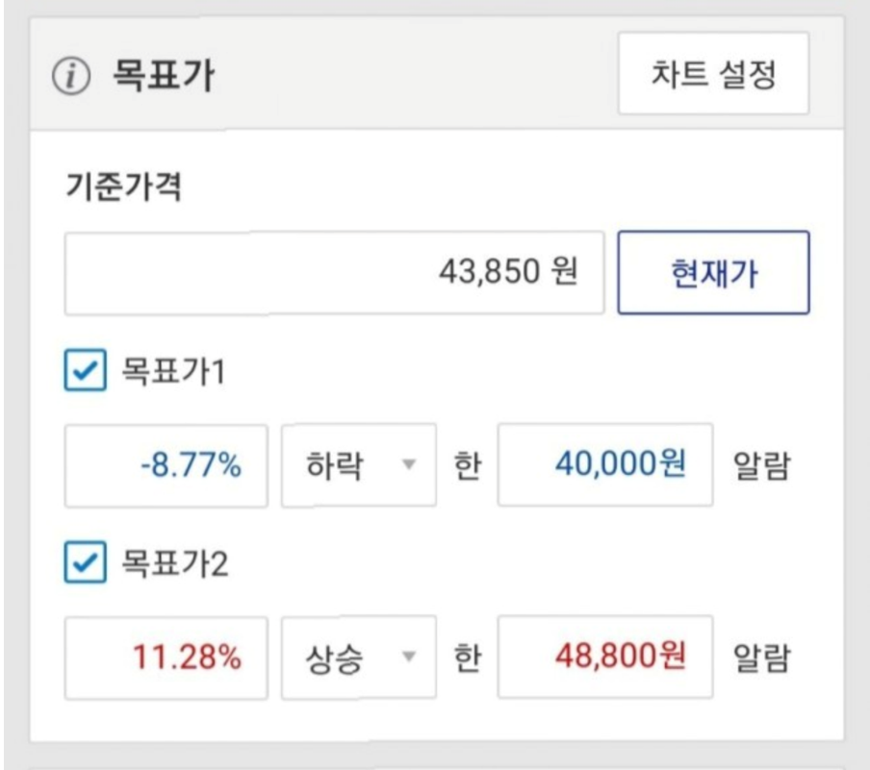
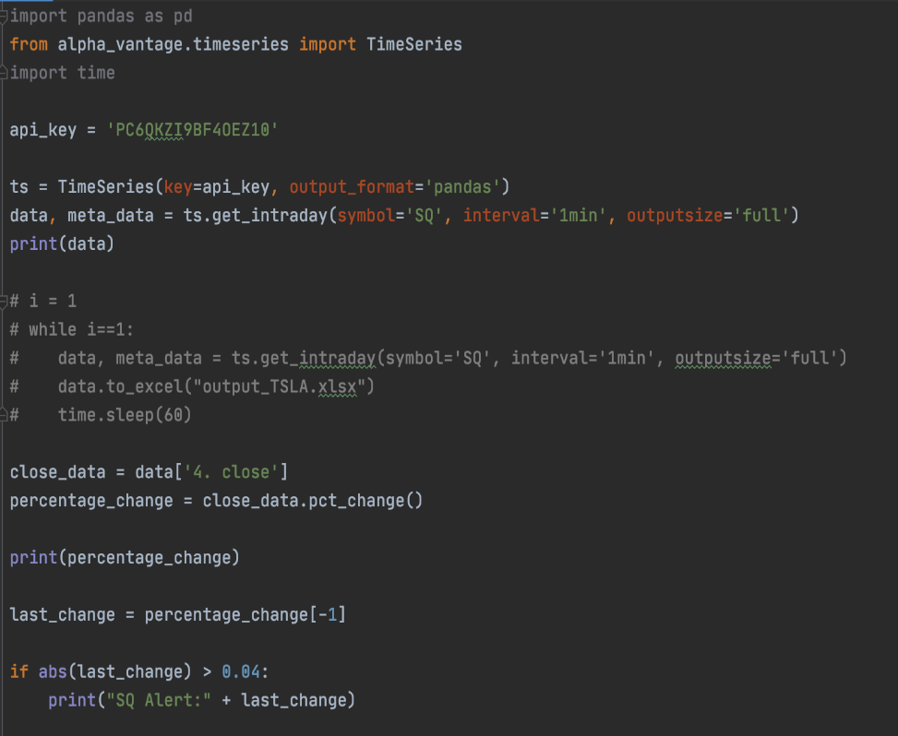
돈조
주가예측 프로젝트
주식 실시간 API 연동 및 알람설정 기능 (1)
나만의 주가변동 알람을 통해 급락/급등 주가 감시
(국내 S증권사 모바일 앱 알람기능)
(실시간 주가정보 API 연동 및 변수 변동% 값 설정)
사용한 기능/패키지: pandas, alpha_vantage (API), TimeSeries, while/if 문

Slide 39

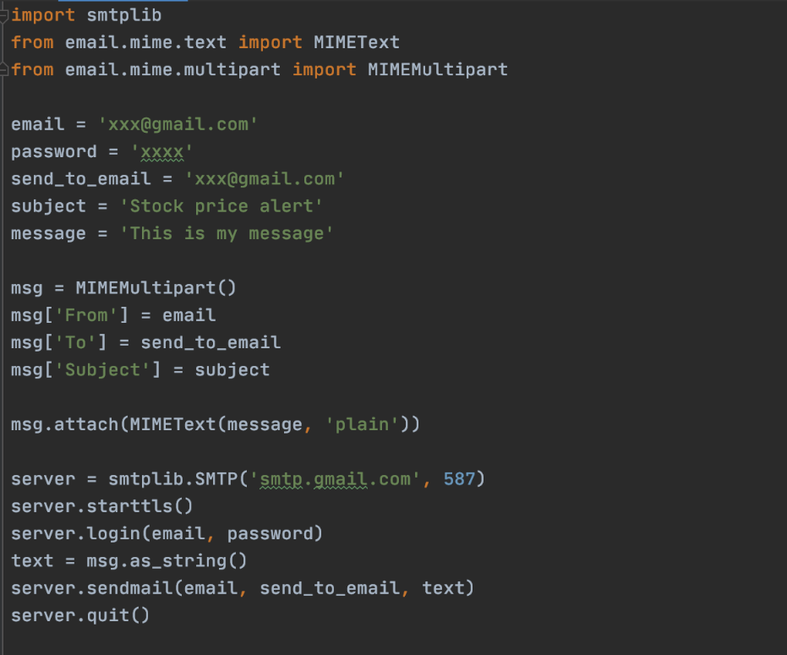
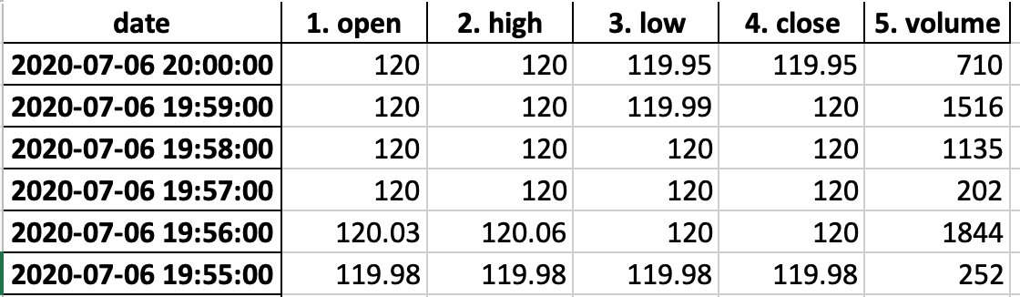
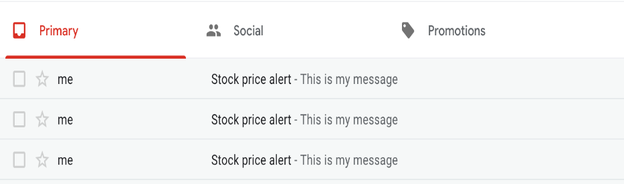
돈조
주가예측 프로젝트
주식 실시간 API 연동 및 알람설정 기능 (2)
변수 입력값 출력 및 이메일 알림 설정
API
Web
사용한 기능/패키지: pandas, alpha_vantage (API), TimeSeries, while/if 문

Slide 40
05
뉴스기사 감성분석
뉴스기사 분석을 통한 주가예측

Slide 41
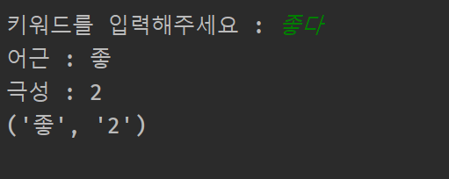
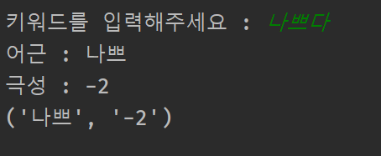

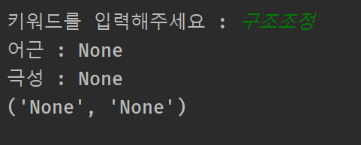
돈조
주가예측 프로젝트
뉴스기사 감성분석
단순 단어비교 긍·부정 한계
1. 감성사전만으로는 문장의 뉘앙스는 해석 불가
2. 어형변화가 심해서 단순히 감성사전과의 1대1 비교는 거의 불가.
3. 사전에 없는 단어들은 분석 불가.
4. 경제학적 용어가 거의 안 들어가 있음.

Slide 42
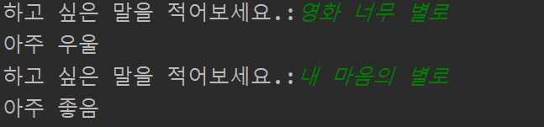
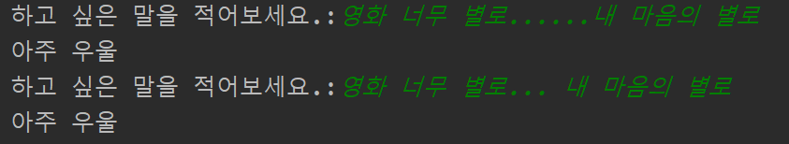
돈조
주가예측 프로젝트
뉴스기사 감성분석
RNN 이용한 기사 감성분석 한계
기사에 대한 데이터 셋이 없음.
데이터 셋을 만들기에는 시간이 부족.
보통은 영화 댓글 감성분석(평점이 있기에 긍정, 부정 구분이 쉬움).
영화 댓글 감성분석으로 기사분석을 해보려 했지만, 정확도가 떨어짐.

Slide 43
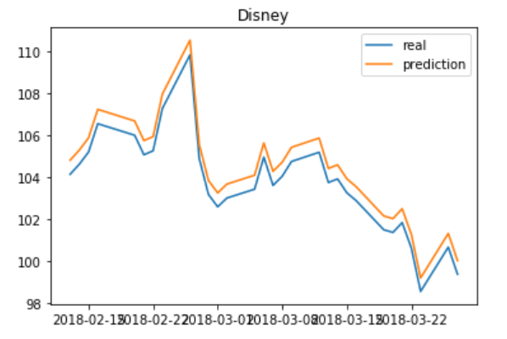
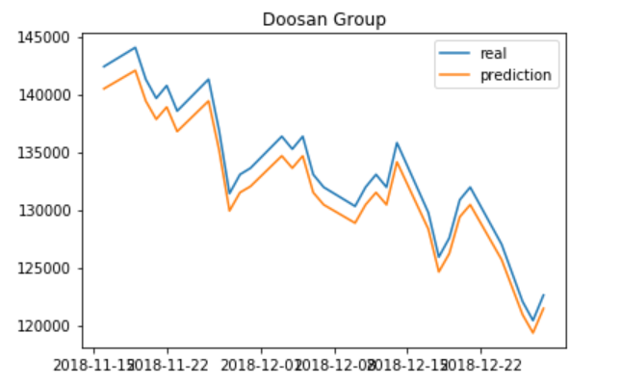
돈조
주가예측 프로젝트
뉴스기사 감성분석
감성분석 대신,
선형 회귀를 이용한 간단한 주가예측
과거 주가데이터 전부를 받아온 후에, 데이터를 하나씩 앞으로 옮긴 컬럼을 하나 더 추가.
그리고 맨 뒤 30일 치를 삭제 후, 선형회귀를 이용해 예측.

Slide 44
Q&A

Slide 45
Don Joe
THANK YOU

